Slide 1

数据结构和算法
作者：小甲鱼
让编程改变世界
Change the world by program

Slide 2
课后思考
谷歌、百度、维基以下关键词
  etv(Earliest Time Of Vertex)：事件最早发生时间，就是顶点的最早发生时间；
  ltv(Latest Time Of Vertex)：事件最晚发生时间，就是每个顶点对应的事件最晚需要开始的时间，如果超出此时间将会延误整个工期。
  ete(Earliest Time Of Edge)：活动的最早开工时间，就是弧的最早发生时间。
  lte(Latest Time Of Edge)：活动的最晚发生时间，就是不推迟工期的最晚开工时间。

Slide 3
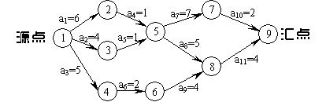
关键路径
顶点 | C1 | C2 | C3 | C4 | C5 | C6 | C7 | C8 | C9
etv | 0 | 6 | 4 | 5 | 7 | 7 | 14 | 12 | 16
ltv | 0 | 6 | 6 | 6 | 7 | 8 | 14 | 12 | 16

Slide 4
关键路径
弧 | a1 | a2 | a3 | a4 | a5 | a6 | a7 | a8 | a9 | a10 | a11
ete | 0 | 0 | 0 | 6 | 4 | 5 | 7 | 7 | 7 | 14 | 12
lte | 0 | 0 | 2 | 6 | 6 | 6 | 7 | 7 | 8 | 14 | 12

Slide 5
下标 | in | data | first
0 | 0 | C1
1 | 1 | C2
2 | 1 | C3
3 | 1 | C4
4 | 2 | C5
5 | 1 | C6
6 | 1 | C7
7 | 2 | C8
8 | 2 | C9 | ^
1 | 6
2 | 4
3 | 5 | ^
4 | 1 | ^
4 | 1 | ^
5 | 2 | ^
6 | 7
7 | 5 | ^
7 | 4 | ^
8 | 2 | ^
8 | 4 | ^

Slide 6
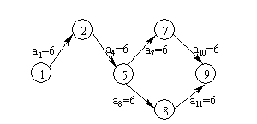
关键路径

